Slide 1

Robot Study
Edge Detecting
SeoKyeong University
2020. 02. 16(화)
2016305072 조시훈

Slide 2
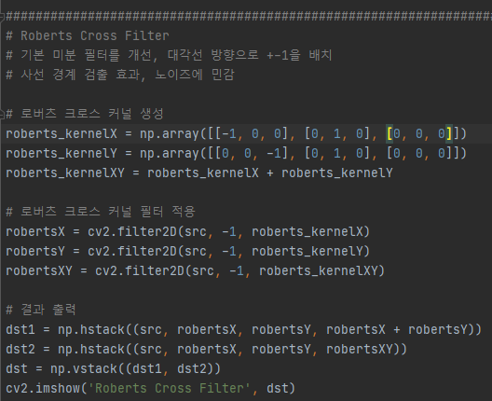
Roberts Cross Filter
Dst1: 가로세로필터 먼저 적용 후 결과 더함
Dst2: 가로세로필터 먼저 더한 후 필터 적용

Slide 3
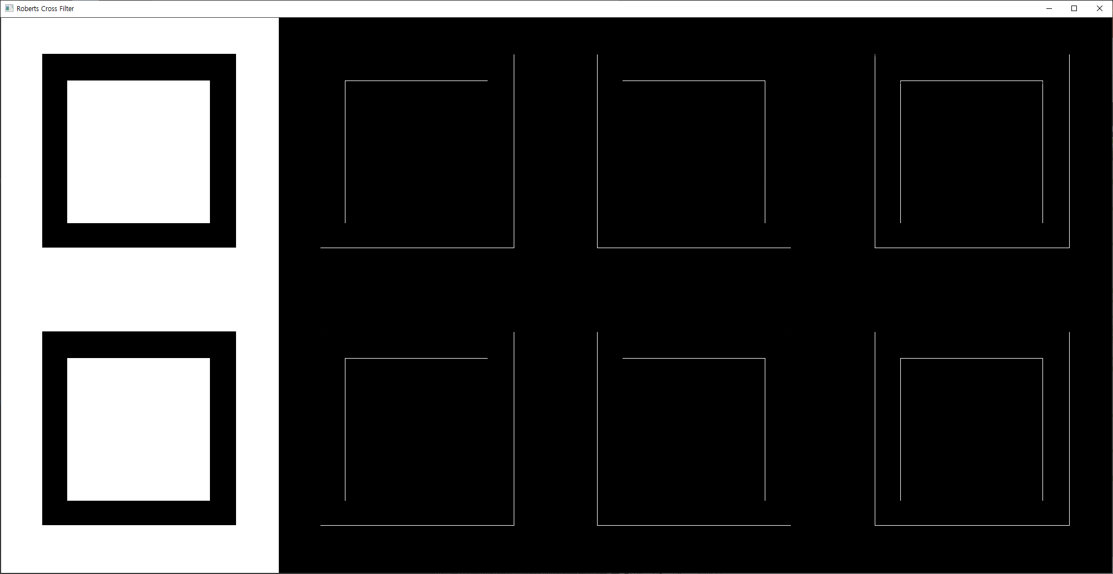
Roberts Cross Filter
결과 동일하나 모서리부분 잡음을 보았을 때,
필터 먼저 더한 후 적용하는 것이 깔끔한 것으로 추정

Slide 4
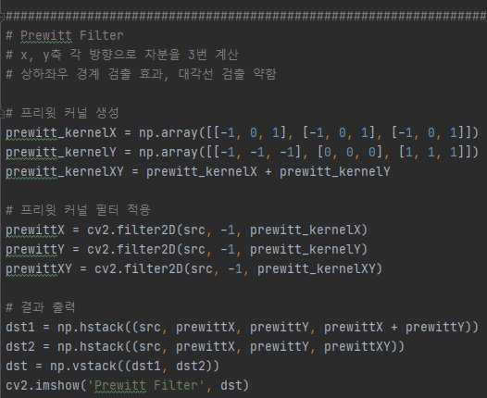
Prewitt Filter
Dst1: 가로세로필터 먼저 적용 후 결과 더함
Dst2: 가로세로필터 먼저 더한 후 필터 적용

Slide 5
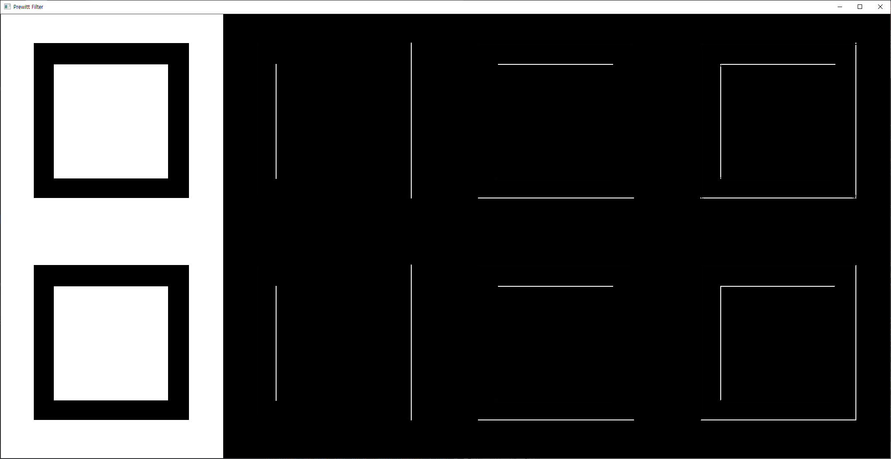
Prewitt Filter
결과 동일하나 모서리부분 잡음을 보았을 때,
필터 먼저 더한 후 적용하는 것이 깔끔한 것으로 추정

Slide 6
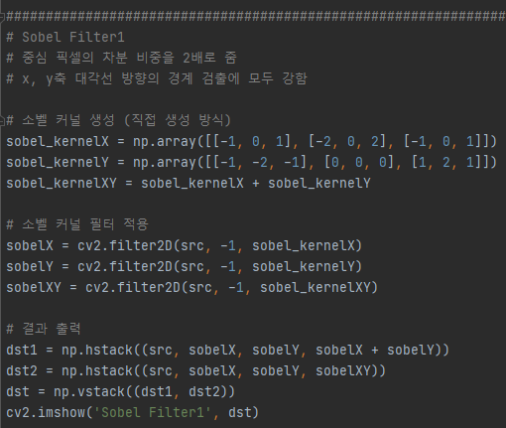
Sobel Filter1
Dst1: 가로세로필터 먼저 적용 후 결과 더함
Dst2: 가로세로필터 먼저 더한 후 필터 적용

Slide 7

Sobel Filter1
결과 동일하나 모서리부분 잡음을 보았을 때,
필터 먼저 더한 후 적용하는 것이 깔끔한 것으로 추정

Slide 8
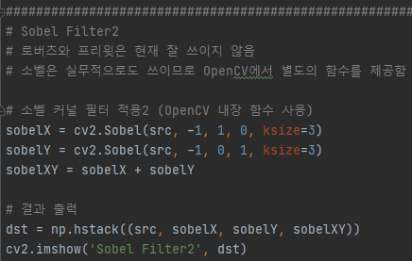
Sobel Filter2
OpenCV 제공 Sobel 함수는
커널 생성과 적용을 동시에 진행하는 것으로 추정

Slide 9
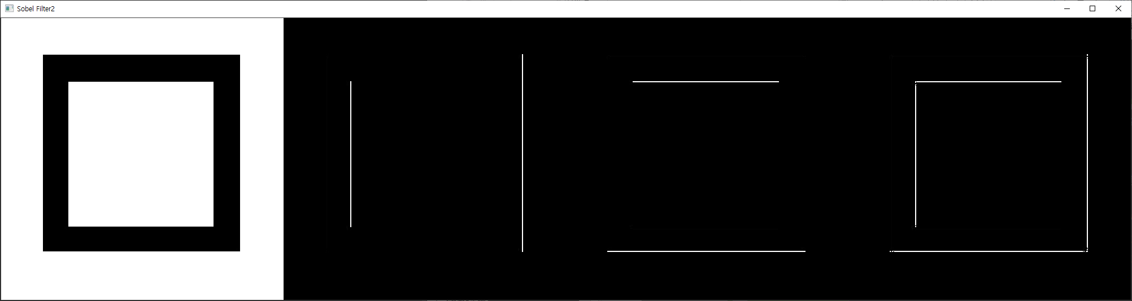
Sobel Filter2
필터 먼저 적용 후 결과를 더한 것과 동일한 결과
하지만 모서리부분 잡음을 보았을 때,
필터 먼저 더한 후 적용하는 것이 깔끔한 것으로 추정

Slide 10
결론
Roberts Cross, Prewitt Filter는 잘 쓰이지 않음
Sobel Filter는 대각선 검출 및 실무적으로 사용되므로
Sobel Filter를 사용하는 것이 좋다.
결과에서는 가로세로필터 더한 후 적용하는 것이 깔끔하나
OpenCV 내장 함수로 지원하고 있고,
코드를 간결하게 작성할 수 있기 때문에
OpenCV Sobel을 사용하는 것이 좋을 것으로 추정된다.

Slide 11
SeoKyeong University

